Slide 1
মাল্টিমিডিয়া ক্লাসে সবাইকে স্বাগত

Slide 2
পরিচিতি
তন্ময় কুমার মণ্ডল
সহকারী শিক্ষক (কৃষি)
বিদ্যানন্দী হোসেনপুর দাঃ মাদ্রাসা
রাজৈর, মাদারীপুর।
অষ্টম শ্রেণি
বিষয়ঃ বিজ্ঞান
সময়ঃ ৪৫ মিনিট

Slide 3
ছবিতে কি দেখতে পাচ্ছ?
আজকের পাঠ্য বিষয়...
পরিবেশ ও বাস্তুতন্ত্র (৩য় অংশ)

Slide 4
শিখনফল
পাঠ শেষে শিক্ষার্থীরা.........
খাদ্য শৃঙ্খলের সংজ্ঞা বলতে পারবে।
খাদ্যজালের সংজ্ঞা বলতে পারবে।
বাস্তুতন্ত্রের শক্তিপ্রবাহ লিখতে পারবে।
পরিবেশের ভারসাম্য রক্ষায় বাস্তুতন্ত্রের ভূমিকা লিখতে পারবে।

Slide 5
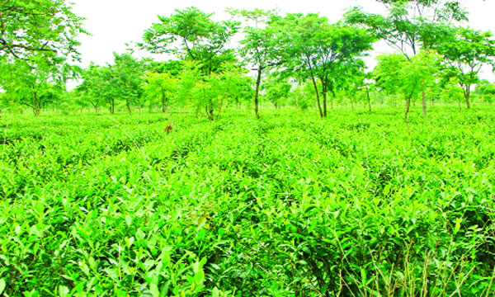
সকল শক্তির উৎস
উৎপাদক
উদ্ভিদ উৎস থেকে শুরু করে বিভিন্ন প্রাণীর মধ্যে একে অন্যকে খাওয়ার মাধ্যমে শক্তির যে স্থানান্তর ঘটে তাকে খাদ্য শৃঙ্খল বলে।

Slide 6
চিত্রটি লক্ষ্য কর
এসো সবাই মিলে খাদ্য শৃঙ্খল গুলো খুঁজে বের করি।

Slide 7
বাস্তুতন্ত্রে শক্তি প্রবাহ-
সকল শক্তির মূল উৎস সুর্য। সূর্যের যত আলো পৃথিবীতে আসে তার মাত্র ২ ভাগ সবুজ উদ্ভিদ সালোকসংশ্লেষণের মাধ্যমে কাজে লাগিয়ে শর্করা জাতীয় খাদ্য তৈরি করে। সালোকসংশ্লেষণের মাধ্যমে প্রাকৃতিক প্রক্রিয়ায় সৌরশক্তি রাসায়নিক শক্তিতে রূপান্তরিত হয়। এ প্রক্রিয়া চলার সময় সবুজ উদ্ভিদ বিভিন্ন ধরনের প্রাকৃতিক যৌগ, যেমন- পানি, নাইট্রোজেন, কার্বন-ডাইঅক্সাইড, আয়রন, সালফার ইত্যাদি ব্যবহার করে। সূর্যের রূপান্তরিত রাসায়নিক শক্তি বিভিন্ন প্রাণীতে খাদ্যশৃঙ্খলের মাধ্যমে স্থান্তরিত হয়। উৎপাদক থেকে আরম্ভ করে সর্বোচ্চ খাদক পর্যন্ত শক্তি রূপান্তরের সময় প্রতিটি ধাপে শক্তি হ্রাস পেতে থাকে। তাহলে দেখা যাচ্ছে উৎপাদক থেকে শক্তি যায় তৃনভোজী প্রাণীর দেহে। সেখান থেকে দ্বিতীয় স্তরের খাদক এবং সেখান থেকে সর্বোচ্চ খাদকে। এভাবেই শক্তি প্রবাহ চলতে থাকে। বিযোজক বিভিন্ন মৃত জীবে, বর্জ্য পদার্থে বিক্রিয়া ঘটায় তখন অজৈব পুষ্টিদ্রব্য পরিবেশে মুক্ত হয়ে পুষ্টিভান্ডারে জমা হয়। তা আবার সবুজ উদ্ভিদ কাজে লাগায়। এ থেকে বুঝতে পারা যায় যে বাস্তুসংস্থনে পুষ্টিদ্রব্য চক্রাকারে প্রবাহিত হয় এবং শক্তি প্রবাহ একমুখি।

Slide 8
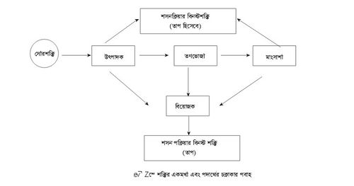

Slide 9
নিরব পাঠ সময় ৩ মিনিট
বোর্ড বই ১৫২ পৃষ্ঠা---
পাঠ ১০: পরিবেশের ভারসম্য রক্ষায় বাস্তুতন্ত্রের ভূমিকা।
একক কাজ: বাস্তুতন্ত্রের শক্তিপ্রবাহ একমুখি বুঝিয়ে লেখ।
দলীয় কাজ: পরিবেশের ভারসাম্য রক্ষায় বাস্তুতন্ত্রের ভূমিকা লেখ।

Slide 10
প্রশ্নোত্তর পর্ব
১। খাদ্যশৃঙ্খল কাকে বলে?
২। খাদ্যজাল কাকে বলে?
৩। সবুজ উদ্ভিদ সূর্যের আলোর কত ভাগ কাজে লাগায়?
৪। উদ্ভিদ কি জাতীয় খাদ্য তৈরি করে?
৫। সালোকসংশ্লেষণের মাধ্যমে সৌরশক্তি কোন শক্তিতে রূপান্তরিত
হয়?

Slide 11
কোনটি প্রথম স্তরের খাদক?
ক) ব্যাঙ খ) ফাইটোপ্ল্যাংকটন গ) সাপ ঘ) ঈগল
কোন খাদ্যশৃঙ্খলটি সঠিক?
ক) ক্ষুদিপানা মাছ শামুখ
খ) ঘাস কচ্ছপ ছোটমাছ
গ) ব্যাঙ সাপ ঈগল

Slide 12
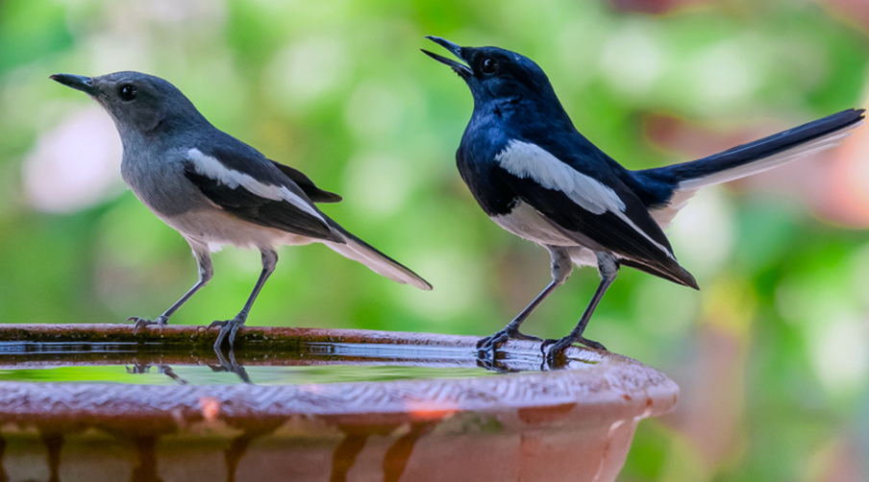
ধন্যবাদ

